Slide 2
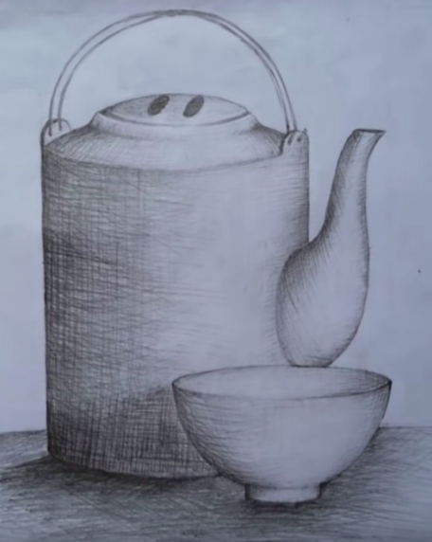
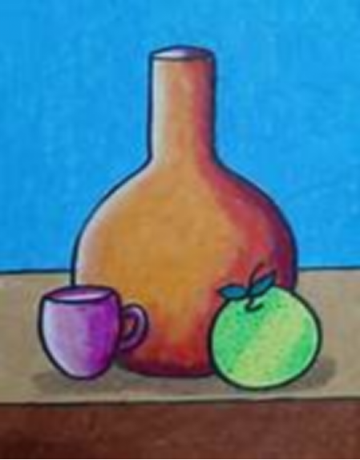
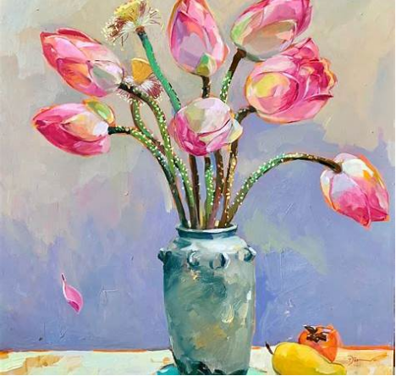
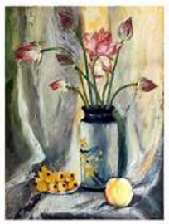
1
2
3
4

Slide 3
 | Tranh tĩnh vật | Vẽ theo mẫu
Mục đích | Sáng tạo nghệ thuật, thể hiện cảm xúc. | Luyện tập kỹ năng quan sát và vẽ.
Nội dung | Đồ vật sắp xếp sáng tạo, nhấn mạnh ánh sáng, màu sắc. | Sao chép mẫu thực tế có sẵn.
Yếu tố sáng tạo | Cao (bố cục, ý tưởng, phong cách) | Thấp, tập trung sao chép chính xác.
Ứng dụng | Tạo tác phẩm trưng bày. | Học tập và thực hành mỹ thuật.

Slide 4
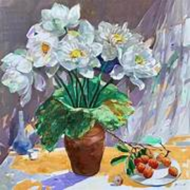
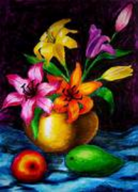
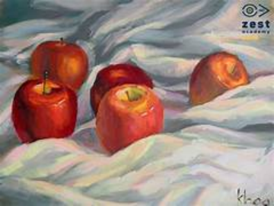
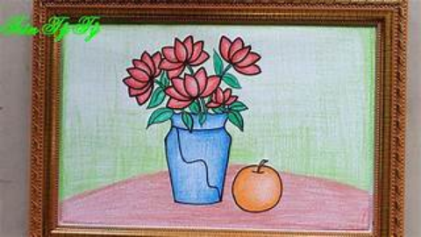

Slide 5
- Tranh vẽ tĩnh vật có thể được mô phỏng bằng những chất liệu gì ? Hãy chia sẻ cách mô phỏng một tranh tĩnh vật ?

Slide 6
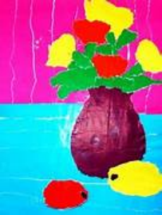
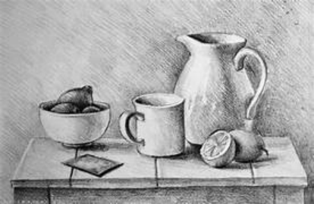
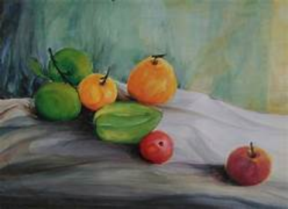
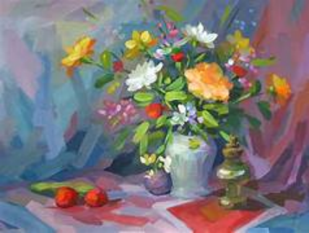

Slide 7
Tiêu chí đánh giá nhận xét bài:
1. Bố cục.
2. Hình ảnh.
3. Không gian.
4. Nguồn ánh sáng.
5. Chất liệu và mầu sắc.

